Slide 1
基礎オペレーションズリサーチ
待ち行列理論
逆瀬川浩孝
（早稲田大学）

Slide 2
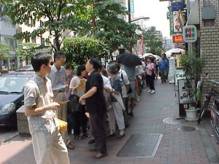
待ち行列理論とは
テキスト
244ページ
不特定多数の人・モノが
容量が有限の特定の施設を利用するときに生じる
混雑現象を解析すること

Slide 3
銀行の昼休みは大混雑
ATMは長蛇の列、窓口はガラガラ
振込みの窓口はまあまあ、
定期預金の窓口はガラガラ
ナントカシテヨ

Slide 4
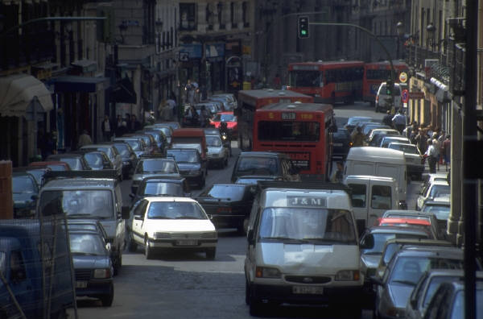
道路の通勤ラッシュ
とにかくスゴイ
道路が狭いからだ、道路を増やせ！
普段はガラガラ
コストは誰が負担するの？

Slide 5





携帯電話の設備設計
携帯電話はどうしてつながるの
  いつでも通じるためには膨大な設備が必要
交換器（共有回線を割り当てる）
共有回線には限りがある
（先着順）
周波数帯には限りがある

Slide 6
携帯電話の設備設計
導入初期はなぜトラブル続きだったか
  利用頻度の見積もりをせずに、見切り発車？？
設計基準 QoS：５０回に１回くらいは
  「つながらなくてごめんなさい」
と言っても良い程度ならばアンテナは何本必要か？
数理モデル（確率モデル）による見積もりが必要

Slide 7
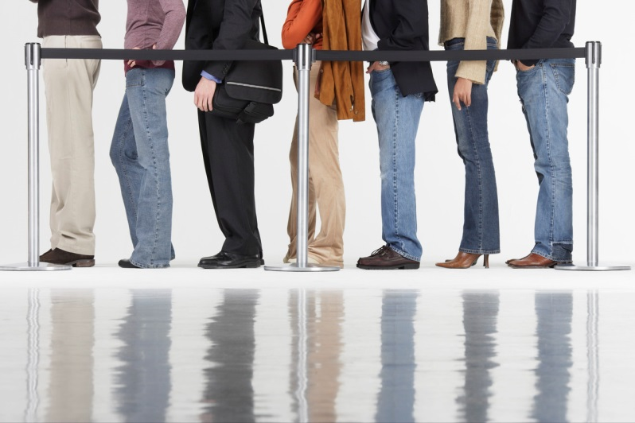
銀行のＡＴＭ
ロープの効果
ＡＴＭの前に張ってあるロープは何のため
  行列を整理する
  順番に利用してもらう
  ？？？

Slide 8
生産システムへの適用
多品種少量生産で工程の処理時間はばらつく
時々落ちる（チョコ停）
前工程からはスムーズに流れてこない
後工程が引き取ってくれない
仕掛かり在庫の適正管理
ジャストインタイム生産工場において、最適なカンバン枚数はどれくらいか

Slide 9
不動産の供給問題
部屋を借りたい
開いている部屋を選び、契約する
借りている部屋を退去する
  次の借りたい人が来るまで部屋は遊んでいる
サービス時間 ＝ 契約期間

Slide 10
エレベータの待ち時間
貸しビルの利用者「エレベータの待ち時間が長すぎる、賃料を下げろ！」
提案「エレベータホールに姿見を置いてみたら」
鏡を置いて、気を紛らわせる

Slide 11
待ち行列理論

Slide 12
待ち行列理論の目的
テキスト
245ページ
混雑の度合いを数量化して、設計基準を与える
サービスレベルと待ちコストのトレードオフ分析
混雑の要因分析、感度分析により、
状況の変化に備える
混雑を軽減する施策の評価

Slide 13

混雑現象のモデル分析
客が サービス施設に到着して
窓口の サービスを受けて
退去する

Slide 14
「客」「窓口」「サービス」
テキスト
244ページ
銀行の ATM
  利用者 ＋ ATM ＋ 預入・出金・振込
携帯電話
  通話要求 ＋ 回線 ＋ 通話・通信（ゲーム）
生産システム
  仕掛かり品 ＋ 加工機械 ＋ 処理
駐車場
  車 ＋ 駐車スペース ＋ 駐車

Slide 15
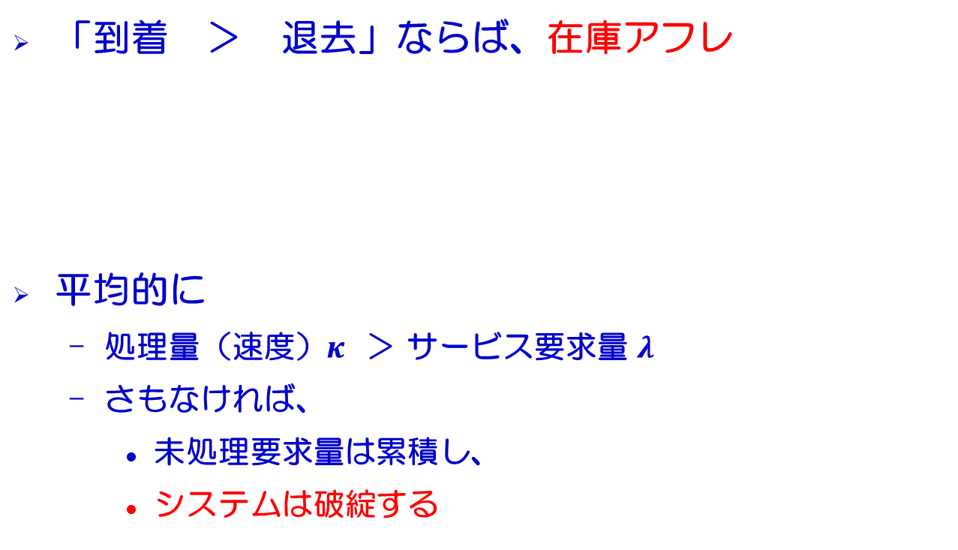


「客」の在庫管理
「到着 ＞ 退去」ならば、在庫アフレ
平均的に
  処理量（速度）$κ$ ＞ サービス要求量 $λ$
  さもなければ、
    未処理要求量は累積し、
    システムは破綻する
$$λ$$
$$κ$$

Slide 16
グラフを使った分析
テキスト
246ページ
待ち行列の長さの時間変化表示法
  在庫グラフ
  累積グラフ
    到着客、退去客を累積したものを同じ座標軸に表示
退去
到着

Slide 17
累積グラフを使った分析
待ち行列の長さの時間変化表示法
  累積グラフ
    到着客、退去客を累積したものを同じ座標軸に表示
累積到着客数
累積退去客数

Slide 18
平均値解析

Slide 19
ＴＤＳの瞬間滞在者数の測り方
テキスト
246ページ
空中写真を撮って数える
  警察調べ、主催者調べ
滞在者数 ＝ 累積入場者数 － 累積退場者数
累積入場者数
人数
累積退場者数
時刻

Slide 20
平均滞在時間はどうやって測る？
調査カード
  入場時に手渡して、退場時に回収
滞在時間 ＝ ｎ番目の入場時刻 － ｎ番目の退場時刻
累積入場者数
人数
累積退場者数
時刻

Slide 21
滞在客数と滞在時間の関係は？
累積到着数と累積退場数のグラフに囲まれた部分の面積計算
Ｓ
滞在客数の累積
＝
滞在時間の累積

Slide 22

面積計算 考え方 その１
各人の滞在時間を全部足したもの
➔ 平均滞在時間$W$ を入場客数$N$ 倍したもの：

Slide 23

面積計算 考え方 その２
１分ごとの滞在客数の合計
➔ 滞在客数の時間平均 $L$を営業時間 $T$ 倍したもの：

Slide 24
リトルの公式
平均滞在客数 ＝ 到着率 × 平均滞在時間
：到着率

Slide 25
平均値による分析－不変式
累積到着数 と 累積退去数 に挟まれたものは？
累積到着数
到着率
累積処理数
滞在客数
＝滞在時間中
の到着客数
滞在時間
時間

Slide 26
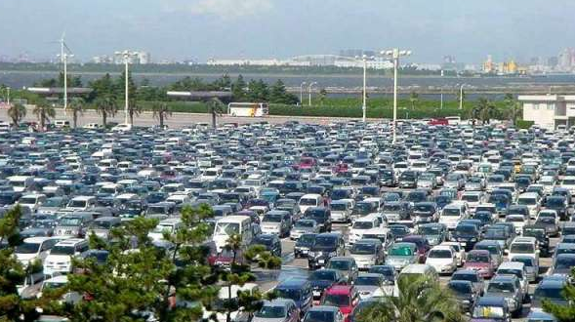
例 駐車スペースは何台分必要か？
郊外にできるアウトレットのパーキングスペースはどれくらい必要か
  どれくらい来て、
  どれくらい滞在するか
http://vivit.livedoor.biz/94c48cc3.JPG

Slide 27
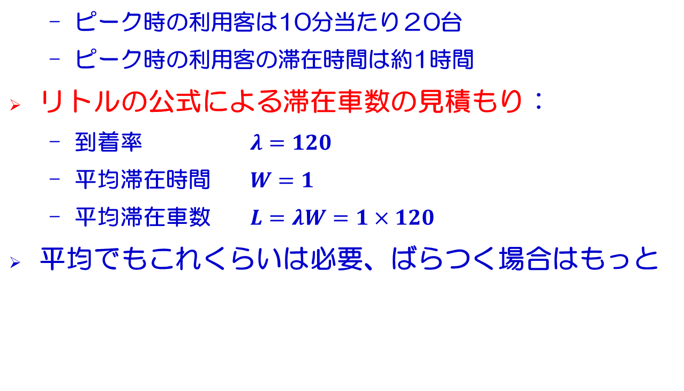
パーキングロットの設計
  ピーク時の利用客は10分当たり２0台
  ピーク時の利用客の滞在時間は約1時間
リトルの公式による滞在車数の見積もり：
  到着率 $λ=120$
  平均滞在時間 $W=1$
  平均滞在車数 $L=λW=1×120$
平均でもこれくらいは必要、ばらつく場合はもっと

Slide 28
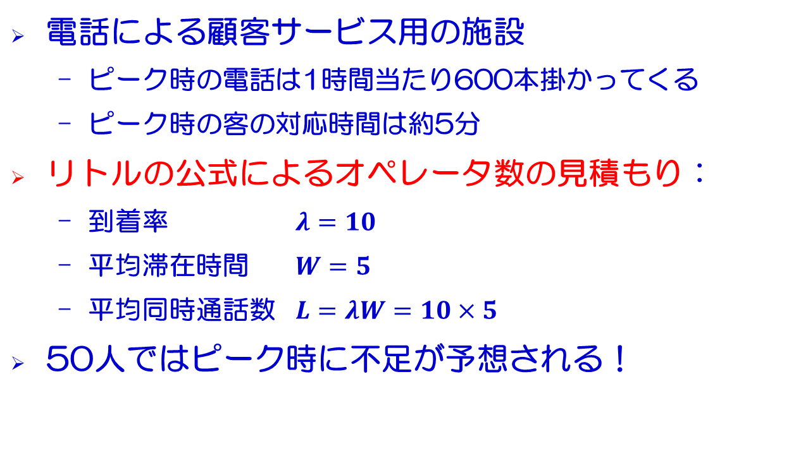
コールセンターの設計
電話による顧客サービス用の施設
  ピーク時の電話は1時間当たり600本掛かってくる
  ピーク時の客の対応時間は約5分
リトルの公式によるオペレータ数の見積もり：
  到着率 $λ=10$
  平均滞在時間 $W=5$
  平均同時通話数 $L=λW=10×5$
50人ではピーク時に不足が予想される！

Slide 29
ラッシュアワーの問題
累積グラフと流体近似

Slide 30
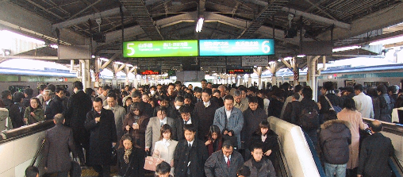
ラッシュアワーの問題
テキスト
249ページ
いつまで続く？
時差出勤（平準化）の効果？
座席レス車両の導入効果？
http://upload.wikimedia.org/wikipedia/
commons/5/5d/Rush_hour_Tokyo.jpg

Slide 31
ラッシュアワーの問題
輸送量を超えたら増え続けるだけ
１人１人のランダム行動の影響は小さい
  ➔ マスとしての分析が必要
輸送可能量
利用客数の時間推移

Slide 32
ラッシュアワー（累積グラフ）
積み残しは累積する！
累積
積み残し
積み残し
輸送可能量

Slide 33
ラッシュアワー（累積グラフ）
交通量のピークは、渋滞のピークではない
渋滞のピーク
交通量のピーク
増え止まる

Slide 34
ラッシュアワー（累積グラフ）
ピークにあわてても遅い
渋滞のピーク
輸送力増強
渋滞の解消時刻

Slide 35
ラッシュアワー（累積グラフ）
到着のピークを見越して対策を打つ必要
混雑度も減少
輸送力増強
渋滞の解消時刻

Slide 36
平均値とばらつき

Slide 37


平均値による分析－定常条件
テキスト
252ページ
累積到着数＜累積退去数 ならば混雑は解消 ？
累積到着数
$$λ$$
累積処理数
$$κ>λ$$
時間

Slide 38


平均値による分析－定常条件
累積到着数＞累積退去数 ならば混雑は解消しない
累積到着数
$$λ$$
累積処理数
$$κ$$
時間

Slide 39


待ち行列理論の主たる対象
  単位時間当たりの処理可能量（速度）$κ$
  単位時間当たりのサービス要求量 $λ$
定常条件：平均処理可能量＞平均要求量
トラフィック密度：
$$ρ=\frac{λ}{κ}<1$$

Slide 40
現実の問題の分析
サービス要求量（到着する客の数）は時々刻々変化する
  通勤ラッシュ、お昼時のレストラン、深夜接続割引、
分析の主眼：ピーク時の処理能力は十分か？
サービス要求量の極端な変動は無いと仮定

Slide 41
ばらつきの影響
リトルの公式で設計すると苦情殺到！
  平均値より多い日もあるし、少ない日もある
  来場パターンは時間的に一様ではない
  ピーク時でも波がある
ばらつきが諸悪の根元
確率モデルによる分析が必要！

Slide 42
バスの待ち時間
テキスト
254ページ
スケジュール通り一定間隔に到着すれば
  １０分間隔で来れば、平均待ち時間は５分
渋滞で到着が不規則になると
  平均待ち時間は増えるか？ 減るか？
  ５分と１５分が繰り返す場合、
    ５分のバスに乗る人の待ち時間は2.5分
    15分のバスに乗る人の待ち時間は7.5分
    結局、平均すると５分？？？

Slide 43
バスの待ち時間－－累積グラフ
停留所の待ち人数 ＝ 累積到着数 － 累積退去数
累積到着客数
待ち時間
待ち時間
バスの到着

Slide 44
バスの待ち時間のグラフ化
グラフの平均的な高さ ＝ 客の平均待ち時間
傾き４５度の直線
待ち時間
客の到着時刻
バスの到着時刻
バスの到着時刻
時間

Slide 45
バスの平均待ち時間
ランダム到着ならば
  ➔ グラフの面積を計算して平均の高さを計算すれば分かる（こどもでも計算できる！）
平均待ち時間
待ち時間
バスの到着時刻
バスの到着時刻
時間

Slide 46
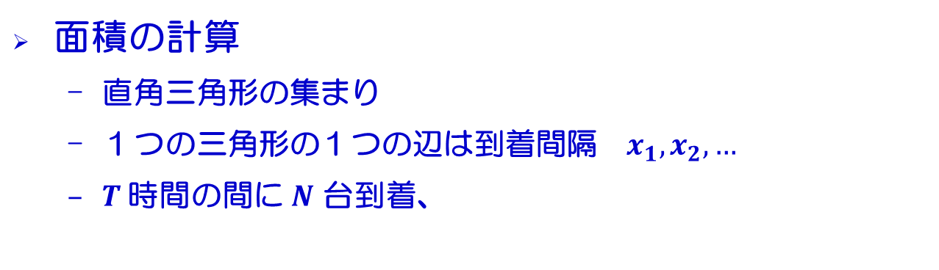

バスの平均待ち時間
面積の計算
  直角三角形の集まり
  １つの三角形の１つの辺は到着間隔 $x_{1},x_{2},…$
  $T$時間の間に$N$ 台到着、
$$\frac{x_{2}^{2}}{2}$$
待ち時間
$$x_{1} x_{2} x_{3} x_{4}$$
時間

Slide 47
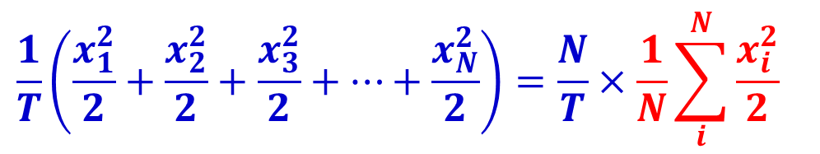
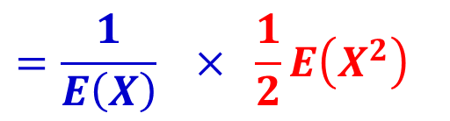
バスの平均待ち時間
平均の高さ
$$\frac{1}{T}\left(\frac{x_{1}^{2}}{2}+\frac{x_{2}^{2}}{2}+\frac{x_{3}^{2}}{2}+…+\frac{x_{N}^{2}}{2}\right)=\frac{N}{T}×\frac{1}{N}\sum_{i}^{N}{\frac{x_{i}^{2}}{2}}$$
$$=\frac{1}{E\left(X\right)} × \frac{1}{2}E\left(X^{2}\right)$$
待ち時間
$$x_{1} x_{2} x_{3} x_{4}$$
時間

Slide 48
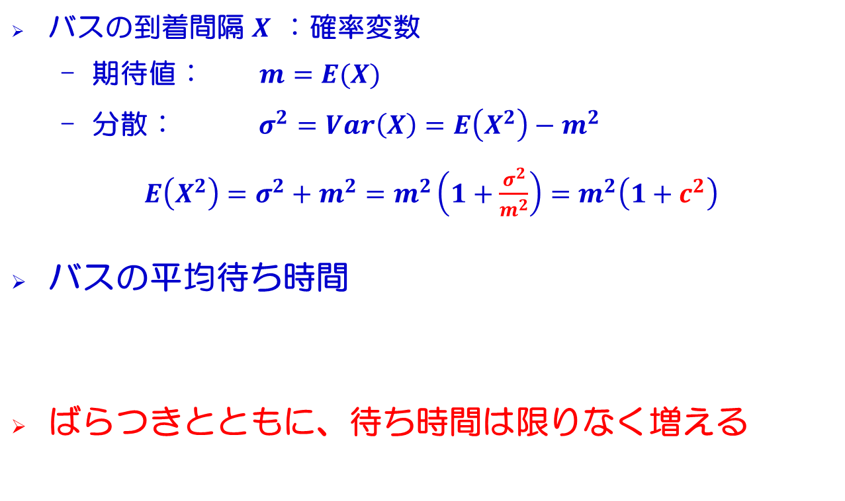
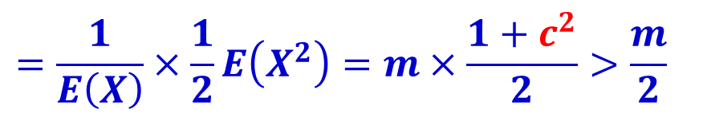
バスの平均待ち時間
  バスの到着間隔 $X$ ：確率変数
  期待値： $m=E(X)$
  分散： $σ^{2}=Var\left(X\right)=E\left(X^{2}\right)−m^{2}$
  $E\left(X^{2}\right)=σ^{2}+m^{2}=m^{2}\left(1+\frac{σ^{2}}{m^{2}}\right)=m^{2}\left(1+c^{2}\right)$
バスの平均待ち時間
ばらつきとともに、待ち時間は限りなく増える
変動係数
$$=\frac{1}{E\left(X\right)}×\frac{1}{2}E\left(X^{2}\right)=m×\frac{1+c^{2}}{2}>\frac{m}{2}$$

Slide 49
携帯電話の呼損率

Slide 50
携帯電話の掛かりにくさ
テキスト
258ページ
携帯の通話は、アンテナから先の回線（有線）が必要
  回線が全部使用中ならば、通話要求は拒否
通話要求が受け付けられない
➔ サービスが悪い
➔ 買い換えよう 、 とならないために
回線を増設する ➔ どれくらい？
まずは現状分析

Slide 51
携帯電話の呼損率
呼損率：
  全通話要求回数の内、つながらなかった通話要求の数
  １日の内ですべての回線が使用中である時間比率
回線使用状況は確率変動する
ここで通話要求しても呼損
全回線通話中の確率が分かればよい

Slide 52

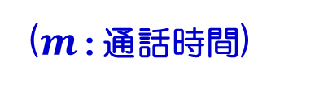




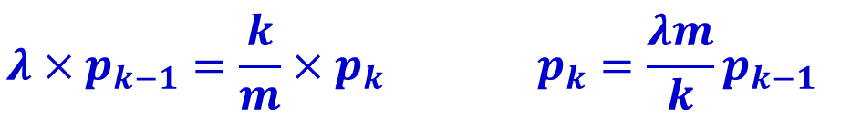
使用回線数算出のための確率モデル
平衡状態ならば：
$k$回線使用中 : $p_{k}$
通話要求 $λ$
通話終了 $\frac{k}{m}$
  ($m$:通話時間)
$k−1$回線使用中 : $p_{k−1}$
  $$λ×p_{k−1}=\frac{k}{m}×p_{k} p_{k}=\frac{λm}{k}p_{k−1}$$

Slide 53

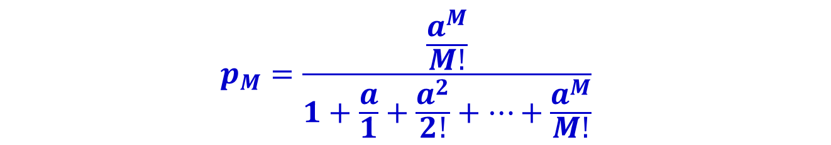
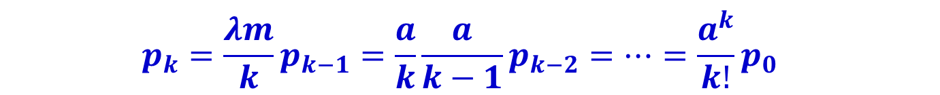
呼損率の公式（アーランの呼損式）
$a=λm$：通話時間中の到着数（アーラン）
$M$：回線数
  $$p_{k}=\frac{λm}{k}p_{k−1}=\frac{a}{k}{\frac{a}{k−1}p}_{k−2}=…=\frac{a^{k}}{k!}p_{0}$$
$$p_{M}=\frac{\frac{a^{M}}{M!}}{1+\frac{a}{1}+\frac{a^{2}}{2!}+…+\frac{a^{M}}{M!}}$$

Slide 54

アーランの呼損式（呼損率）
アーラン：デンマークの電話技師の名前
アーラン：通話中の平均到着数$a=λm$

Slide 55
待ち時間のシミュレーション分析

Slide 56




待ち時間と到着、サービスの関係
テキスト
265ページ
単一窓口待ち行列モデル
  待ち時間の漸化式
到着時刻
サービス開始時刻
退去時刻
$W_{n}$：待ち時間
$S_{n}$：サービス時間
$A_{n+1}$：到着間隔
$W_{n+1}$：次の客の待ち時間
次の客の到着時刻
次の客のサービス開始時刻
$$W_{n}+S_{n}=A_{n+1}+W_{n+1}$$

Slide 57
リンドレーの公式
ある客の待ち時間は、
サービス時間と到着間隔で表現できる
  待たされる場合
  待たされない場合：もちろんゼロ

Slide 58
リンドレーの公式を利用した分析
到着間隔、処理時間が分かれば
待ち時間は計算できる

Slide 59
シミュレーション分析
客が到着したつもり
待ったつもり
サービスを受けたつもり
変化のあった時刻さえ分かれば、待ち行列の動きは「計算」できる

Slide 60
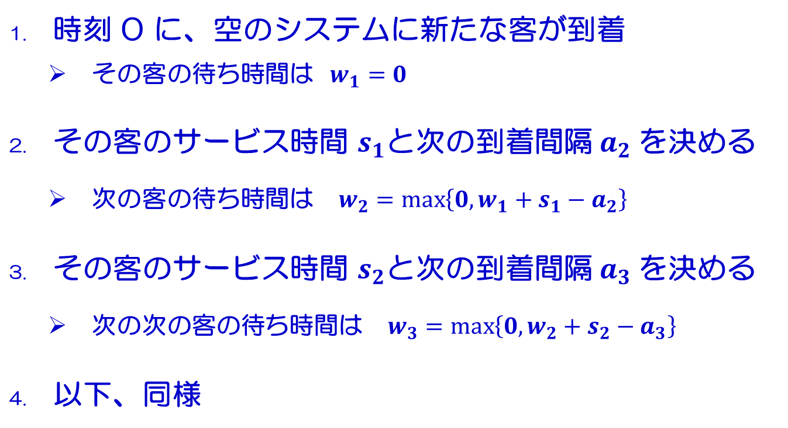
数値実験
時刻 0 に、空のシステムに新たな客が到着
  その客の待ち時間は$w_{1}=0$
その客のサービス時間 $s_{1}$と次の到着間隔$a_{2}$を決める
  次の客の待ち時間は$w_{2}=max\left\{0,w_{1}+s_{1}−a_{2}\right\}$
その客のサービス時間 $s_{2}$と次の到着間隔$a_{3}$を決める
  次の次の客の待ち時間は$w_{3}=max\left\{0,w_{2}+s_{2}−a_{3}\right\}$
以下、同様

Slide 61
架空サービス時間、到着間隔の生成
テキスト
262ページ
過去のデータからランダムに選ぶ
  過去のデータをカードに書いて、ランダムに抽出する
経験分布関数
乱数：rand( )
rand( )=0.6 ならば、
架空サービス時間は4.5

Slide 62
理想的なランダムデータの生成、逆関数法
累積分布関数
  正規分布の場合
  指数分布の場合
=NORMINV(RAND(),m,s)
=-LN(RAND())*m
乱数：rand( )
：累積分布関数
累積分布関数の
逆関数

Slide 63
EXCEL のシミュレーション
  到着間隔は指数分布、平均６分
  サービス時間は一定 ４分
$${ w}_{n}=\max\left\{0,w_{n−1}+s_{n−1}−a_{n}\right\}$$

Slide 64
シミュレーションも良いけれど．．．
ばらつきのまとめ方
236ページ
どれが正しいの？

Slide 65
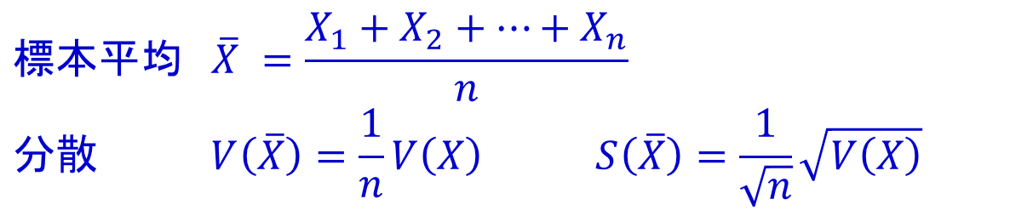
シミュレーションは標本調査
シミュレーション実験は標本調査と同じ
  実験結果は、たまたま得られたものにすぎない
  しかし
  実験を繰り返せば、だいたいの様子が分かる
標本調査
誤差
$$標本平均 \overline{X} =\frac{X_{1}+X_{2}+…+X_{n}}{n}$$
$$分散 V\left(\overline{X}\right)=\frac{1}{n}V\left(X\right) S\left(\overline{X}\right)=\frac{1}{\sqrt{n}}\sqrt{V\left(X\right)}$$
標本を増やすとばらつきが減る
誤差はあまり減らない

Slide 66
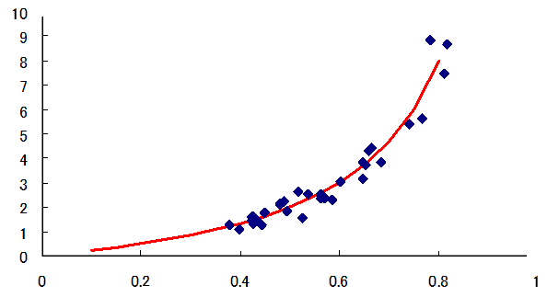
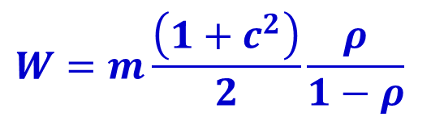
平均待ち時間の公式
テキスト
267ページ
ポラツェックヒンチンの公式：
$$W=m\frac{\left(1+c^{2}\right)}{2}\frac{ρ}{1−ρ}$$
混雑
してくると
ばらつきが
大きくなる
公式
シミュレーション

Slide 67
やはり、確率計算も必要か？
簡単な計算くらいは．．．
$$P\left(\max\left\{0,B_{n},B_{n−1}+B_{n},…,B_{1}{+…+B}_{n}\right\}≤t\right)$$

